Slide 1


CENTRAL GCO
AUTOMATIZAÇÃO DE PROCESSOS DE GERENCIAMENTO DE CONFIGURAÇÃO E GERENCIAMENTO DE PROJETOS
Profª Orientadora: Tassiana Kautzmann
Aluno: Matheus Bockor
Engenharia de Software - Católica Jaraguá do Sul

Slide 2
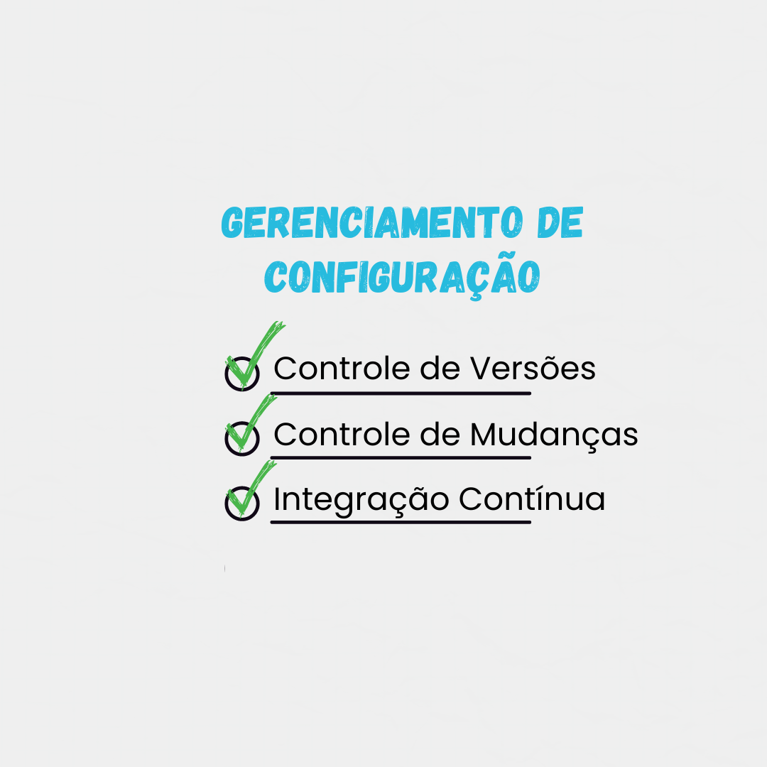

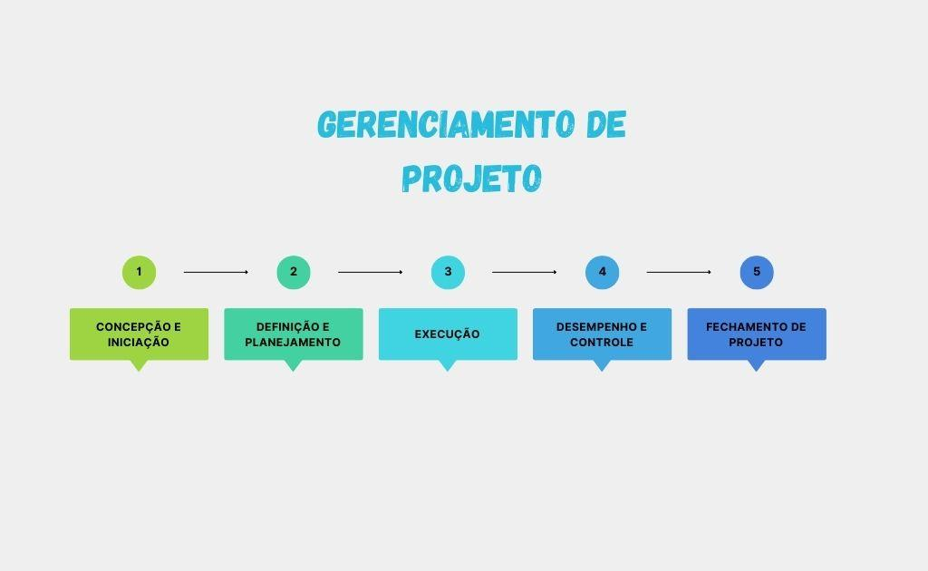
Gerenciamento de Configuração Gerenciamento de Projeto

Slide 3
Objetivos
Criar a branch no repositório, realizar o checkout e cadastrar no banco de dados de controle de branches automaticamente;
Realizar o fechamento de versões, realizar as alterações no Redmine e informar os usuários sobre as versões fechadas.

Slide 4
Objetivos Específicos
Automatizar os processos realizados manualmente no TortoiseSVN, através de scripts possibilitando gerar novas versões de diferentes produtos em massa;
Automatizar o controle de versões no Redmine, através da utilização de API’s da plataforma;
Desenvolver uma interface gráfica visando tornar os processos mais intuitivos;

Slide 5
Objetivos Específicos
Criar API’s para que as funções automatizadas desenvolvidas possam ser chamadas por uma aplicação externa, gerando escalabilidade;
Agilizar o processo de criação de branches, possibilitando ser realizado por colabores com menor conhecimento do repositório;
Diminuir a quantidade de horas empenhadas no Gerenciamento de Configuração do Software;

Slide 6
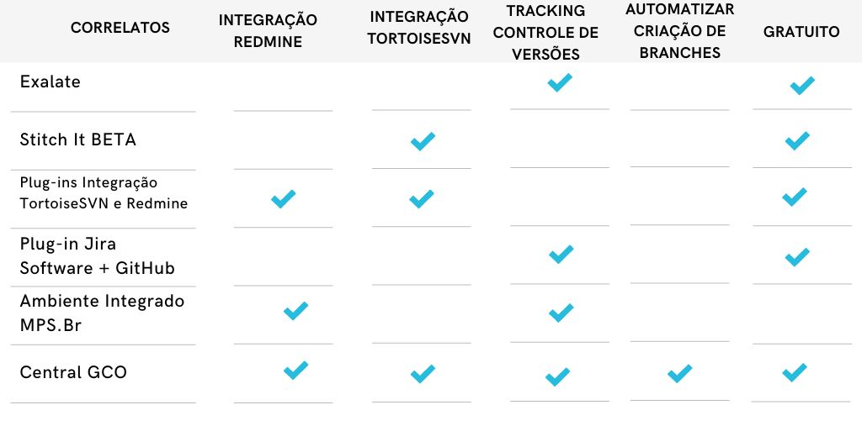
Trabalhos Correlatos

Slide 7
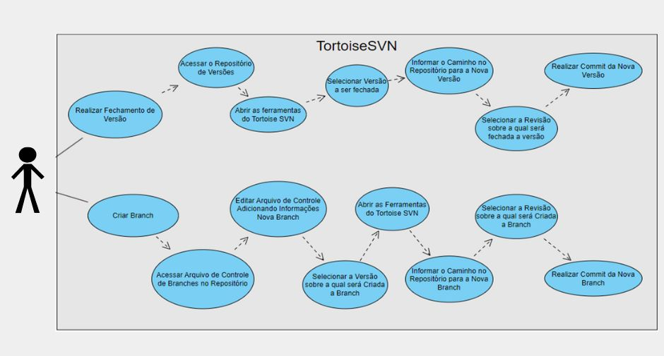
Casos de Uso Atualmente

Slide 8
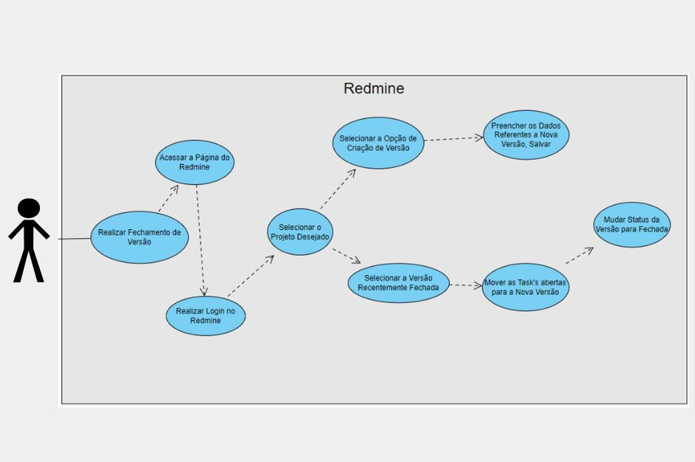
Casos de Uso Atualmente

Slide 9
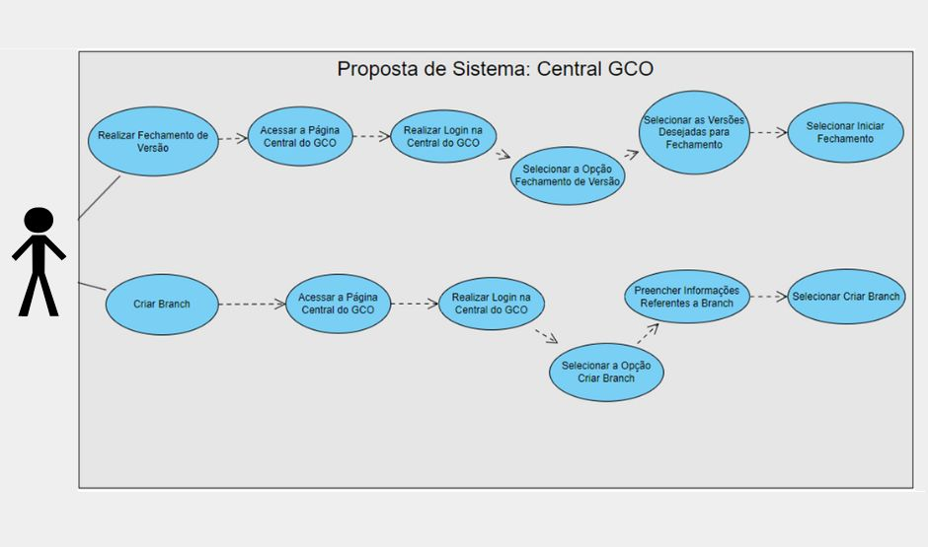
Casos de Uso Almejado

Slide 10
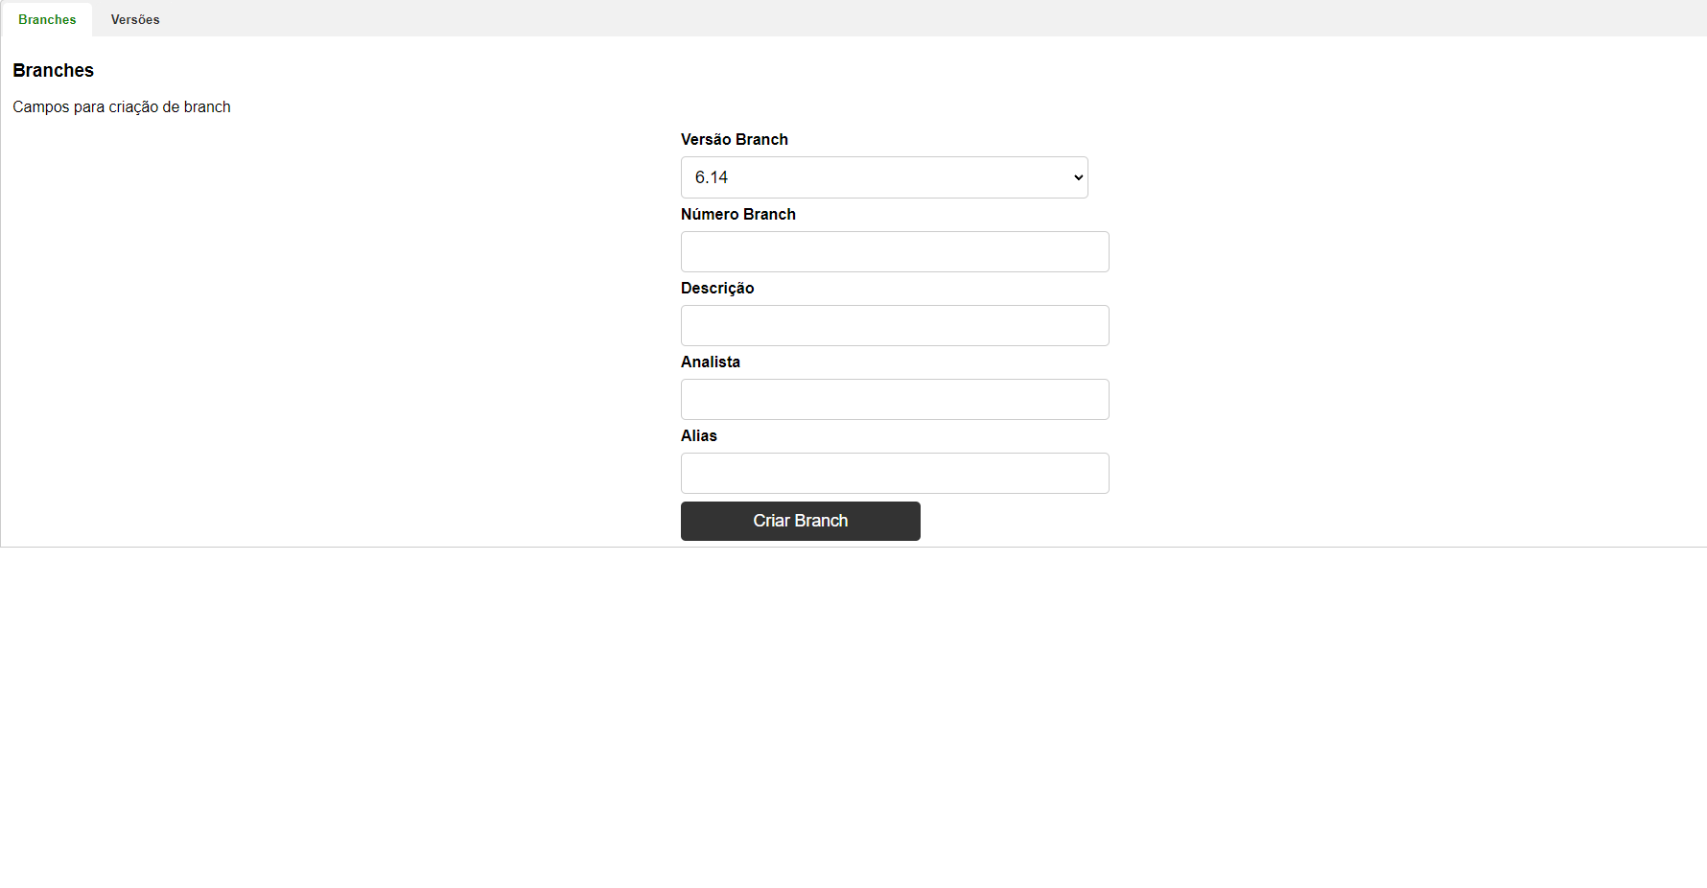
Protótipo de Interface

Slide 11
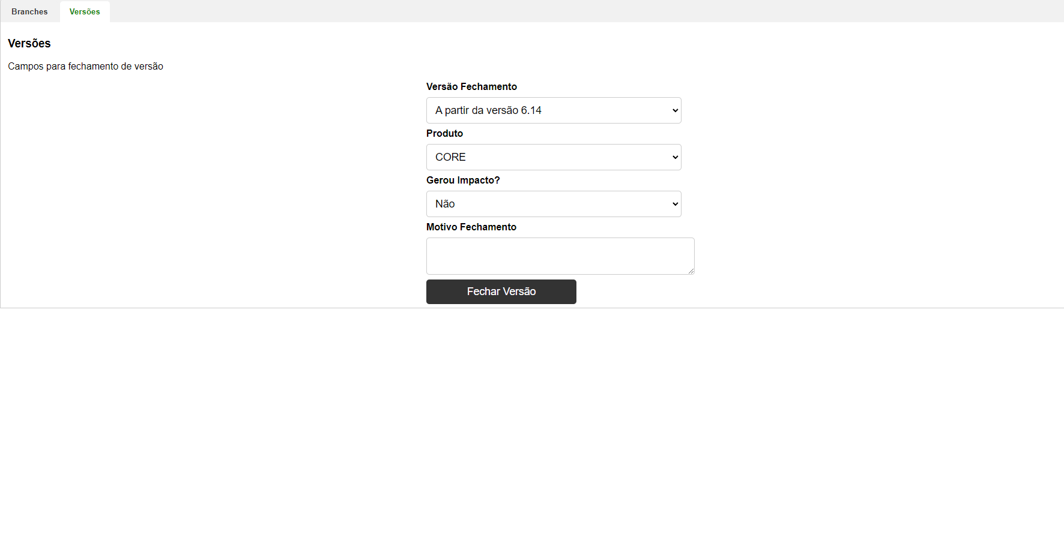
Protótipo de Interface

Slide 12
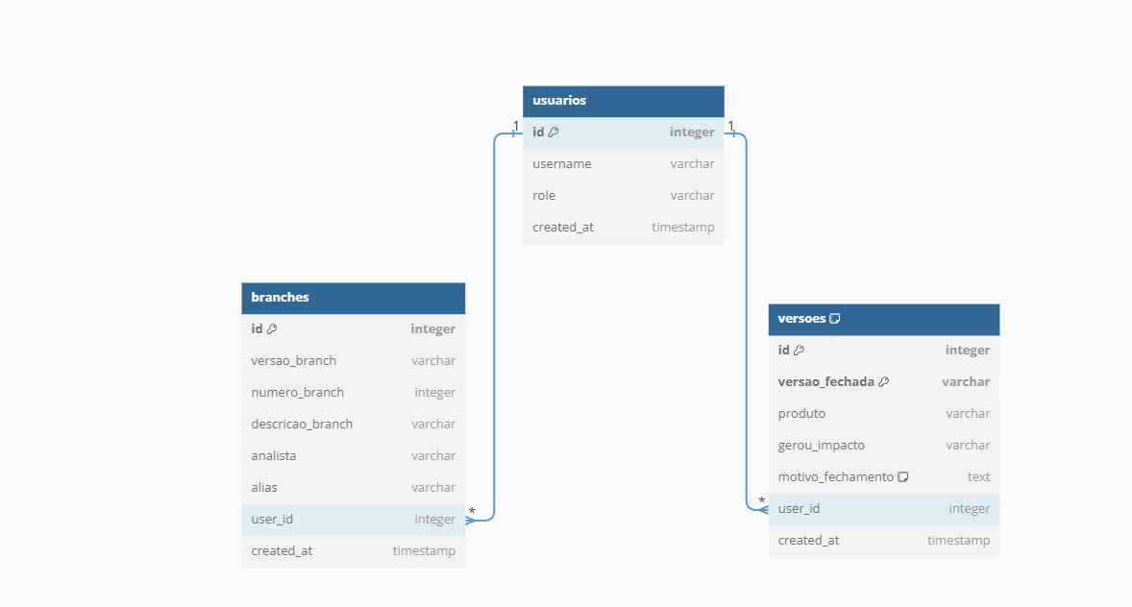
Diagrama de Persistência

Slide 13
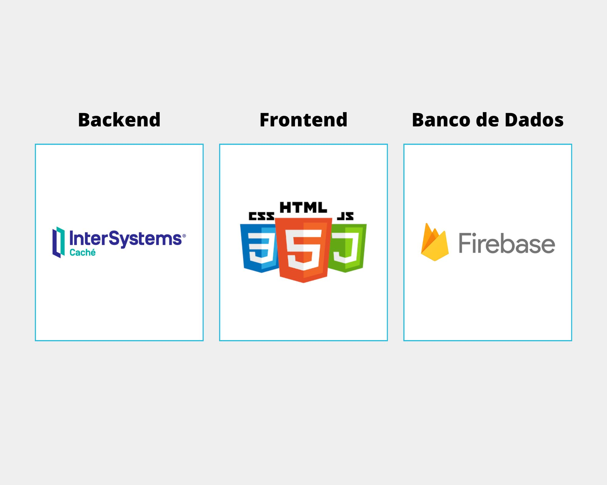
Tecnologias

Slide 14


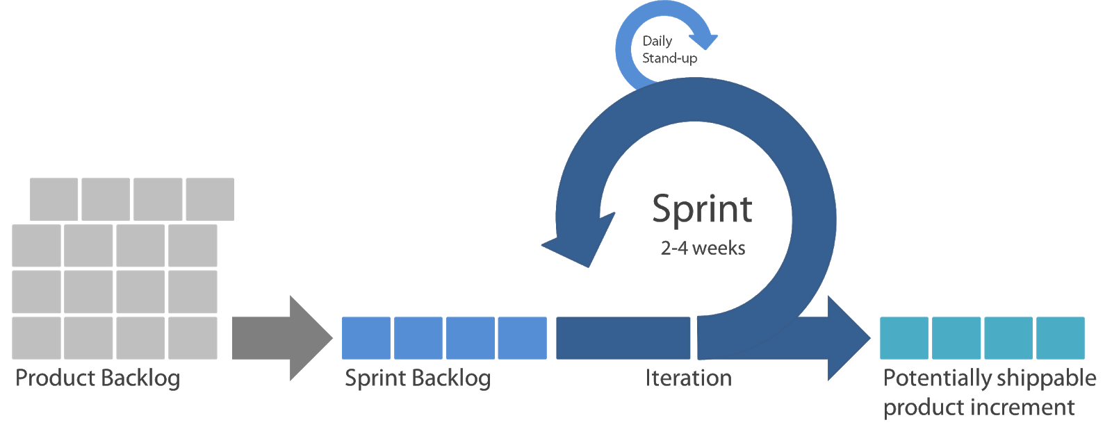
Metodologias

Slide 15
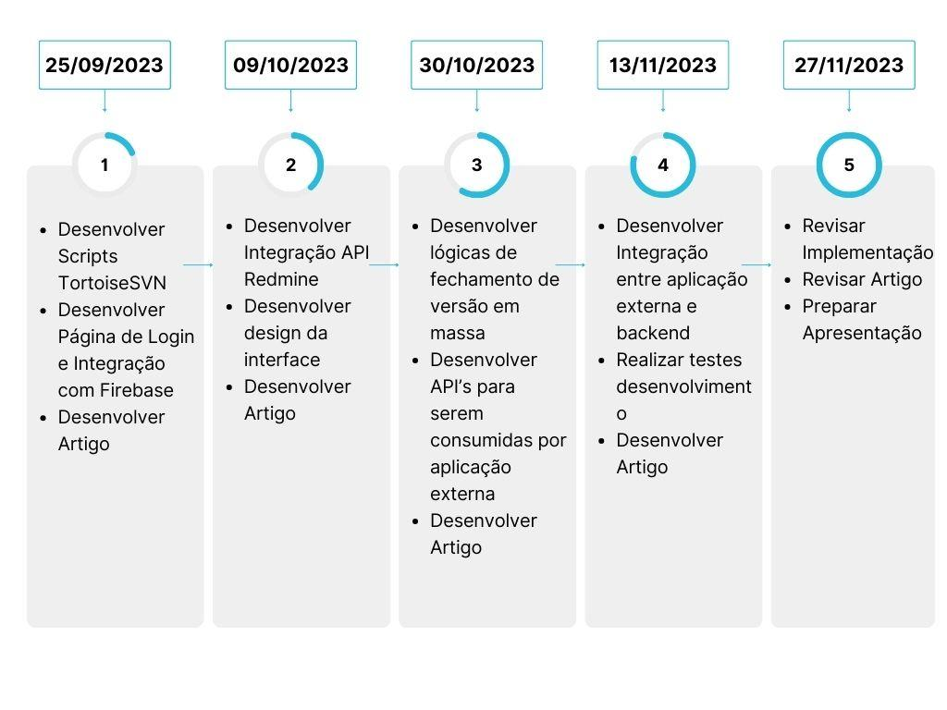
Roadmap

